Slide 1

Modelo de Fraude Transaccional Credibanco
Presentado por Felipe Ruiz

Slide 2
Contenido
Consideraciones generales
Resultados
Recomendaciones

Slide 3
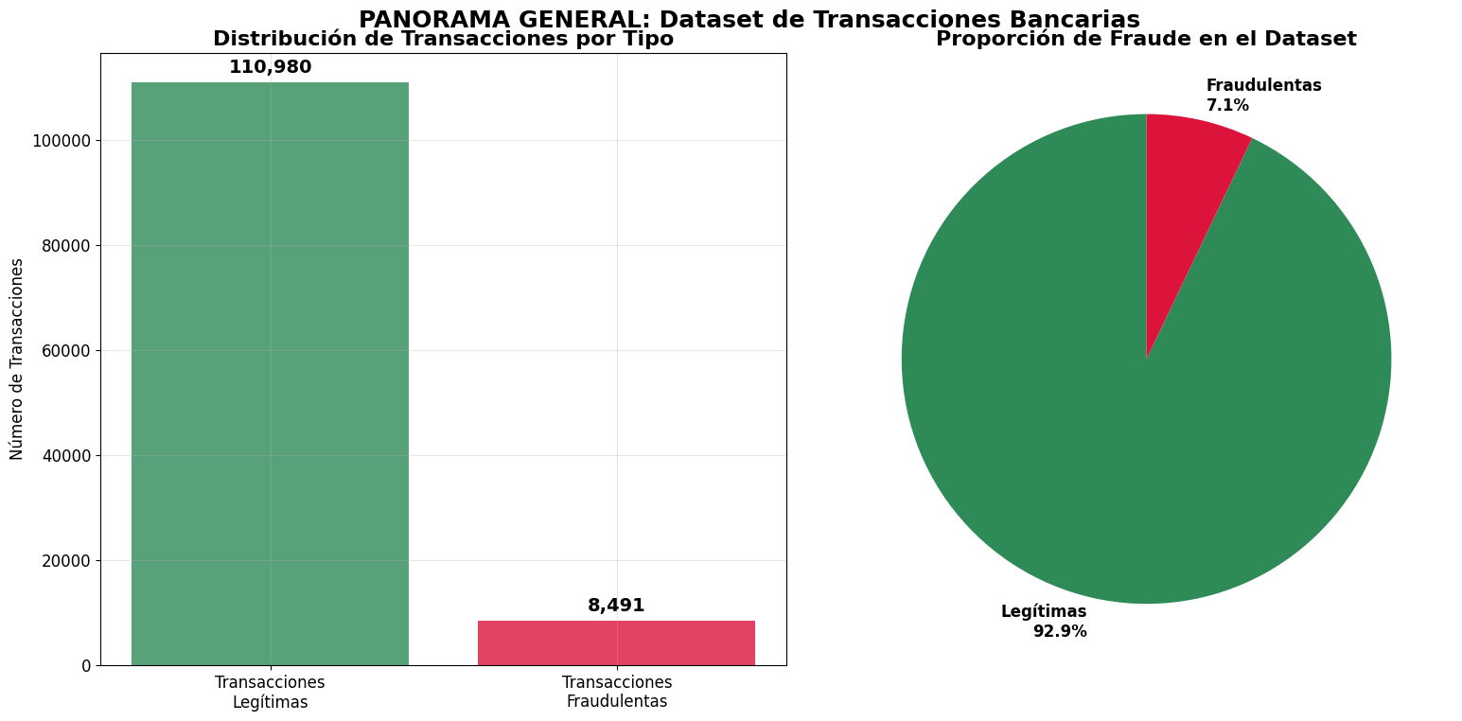
Consideraciones generales
• Tasa de fraude: 7.11% (8,491 de 119,471 transacciones)
• Desafío: Dataset altamente desbalanceado
• Oportunidad: Gran volumen de datos para entrenamiento robusto

Slide 4
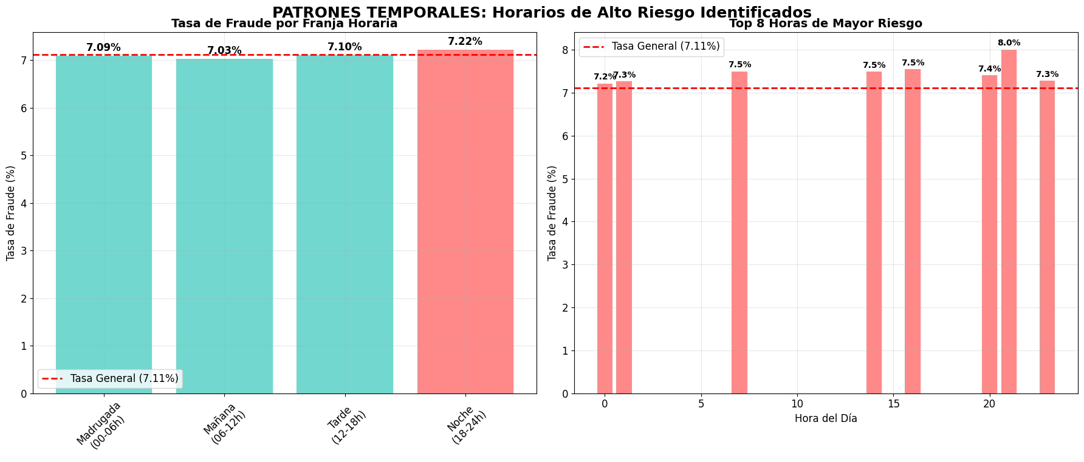
Resultados
• Horario nocturno (18-24h): 7.22% de fraude
• Hora más riesgosa: 21.0:00 con 8.01% de fraude
• Madrugada relativamente segura: 7.09% de fraude
• Oportunidad: Implementar controles dinámicos por horario

Slide 5
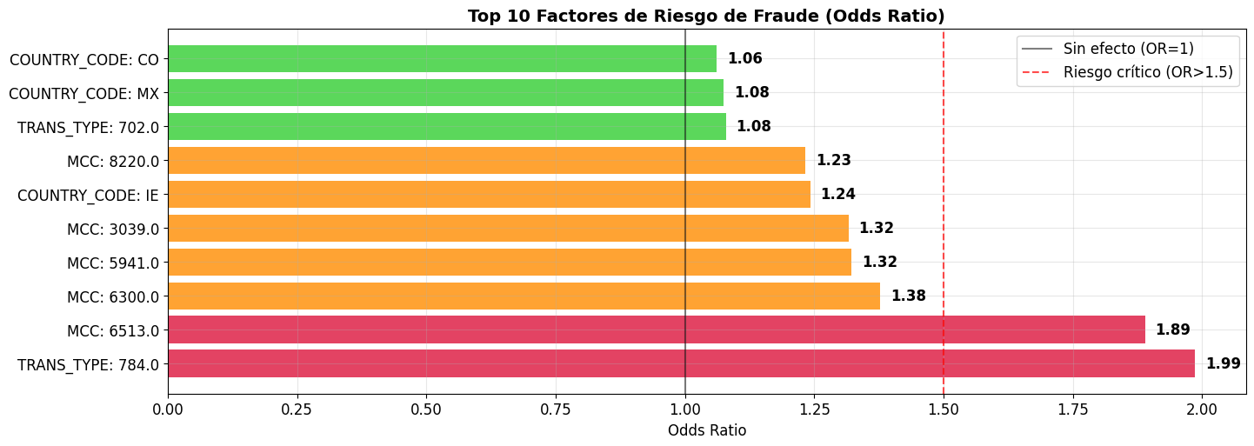
Resultados
• Factor más crítico: TRANS_TYPE 784, seguido de MCC 6513 (Inmobiliarias)
• Odds Ratio: 1.99 (riesgo 99% mayor)
• Tasa de fraude: 13.2% vs 7.11% general
• 2 factores críticos identificados

Slide 6
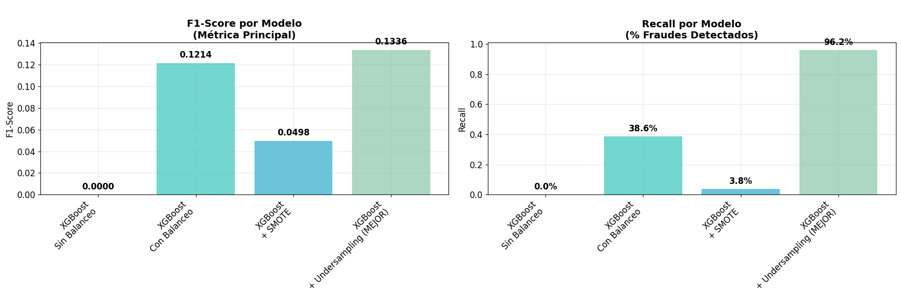
Resultados
• Mejor modelo: XGBoost + Undersampling
• Detecta 96.17% de fraudes (vs 38.57% modelo básico)
• Mejora de +149% en detección de fraudes
• 7.18% de precisión (1 fraude real por cada 14 alertas)
• Ideal para maximizar detección con recursos de investigación adecuados

Slide 7
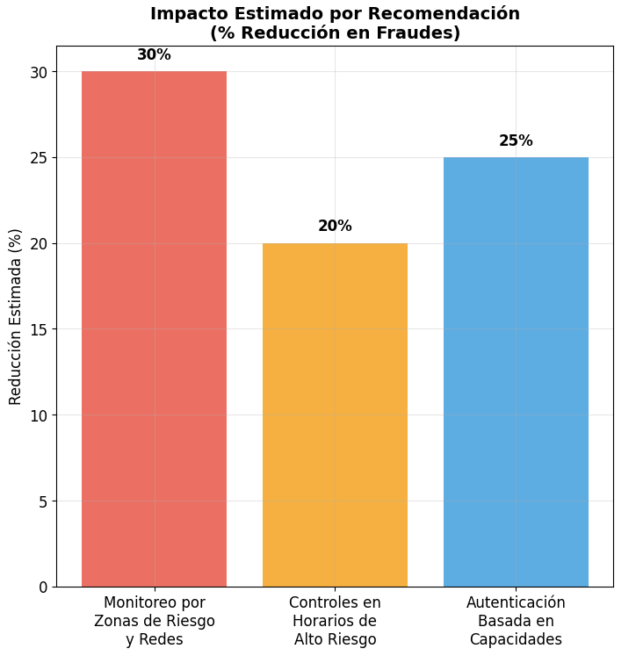
Recomendaciones
ESTRATEGIA RECOMENDADA:
1. EMPEZAR con controles horarios (menor riesgo)
2. CONTINUAR con monitoreo por zonas (balance riesgo-beneficio)
3. FINALIZAR con autenticación mejorada (preparar infraestructura)

